Slide 1


2023-2024
PRESENTATION DEBOXEUR
Loïs LEMAITRE Timothée LELIEVRE Timéo MORIN Stéphane MABON
SFL3 – DEBOXEUR ROBOTISE

Slide 2


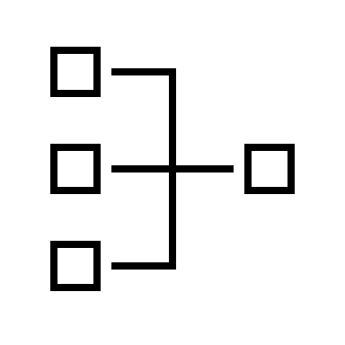


SOMMAIRE
Remise en contexte
Présentation de L’organisation
Synoptique
Budget
Rapport erreur
Pages 1

Slide 3
Remise en contexte
EXPRESSION DU BESOIN
Problématique : Comment DEBOXER en évitant les troubles musculo squelettiques ?
PRESENTATION Organisation
Synoptique
Solution : Cree un robot autonome pour replacer les taches redondantes et éviter les Problèmes des troubles musculo squelettiques.
Budget
Rapport erreur
Pages 2

Slide 4
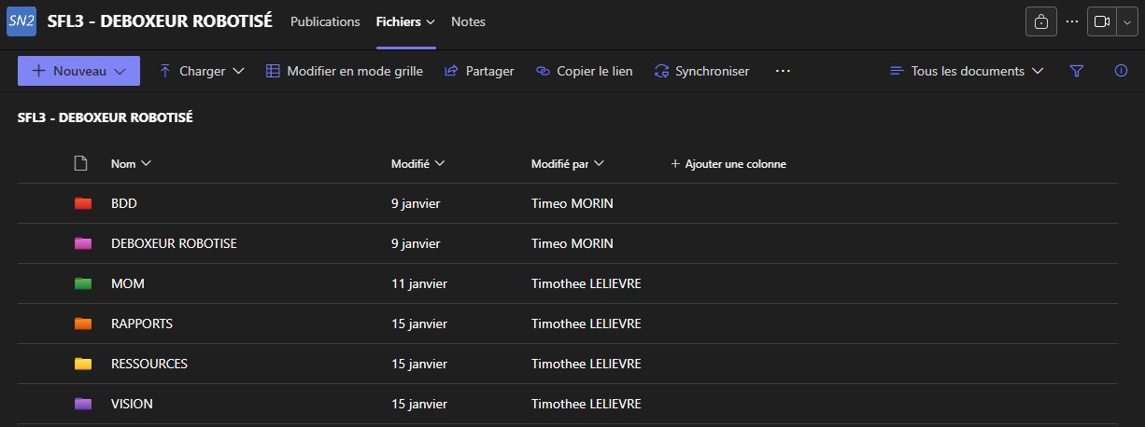
Présentation de l’organisation
EXPRESSION DU BESOIN
PRESENTATION Organisation
Synoptique
Budget
Rapport erreur
Pages 3

Slide 5
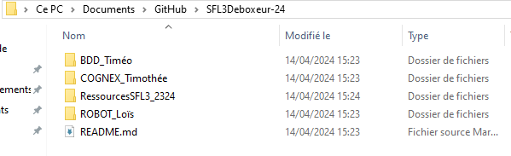
Présentation de l’organisation
EXPRESSION DU BESOIN
PRESENTATION Organisation
Synoptique
Budget
Rapport erreur
Pages 4

Slide 6
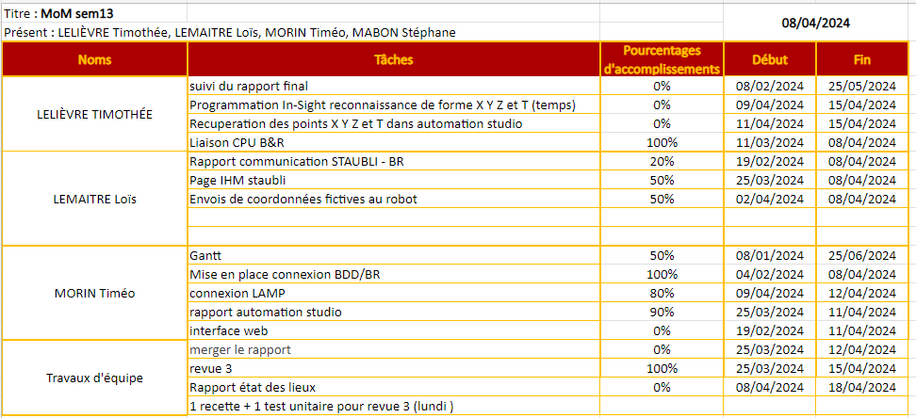
Présentation de l’organisation
EXPRESSION DU BESOIN
PRESENTATION Organisation
Synoptique
Budget
Rapport erreur
Pages 5

Slide 7
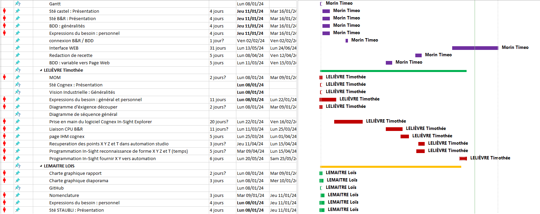
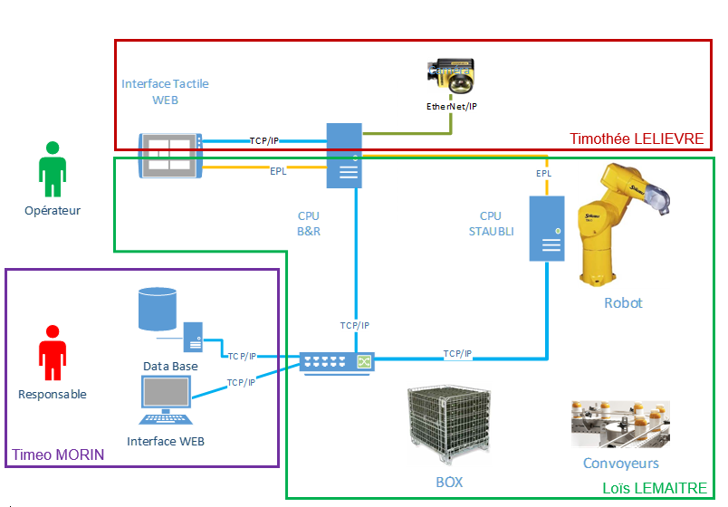
Présentation de l’organisation
EXPRESSION DU BESOIN
PRESENTATION Organisation
Synoptique
Budget
Rapport erreur
Pages 6

Slide 8
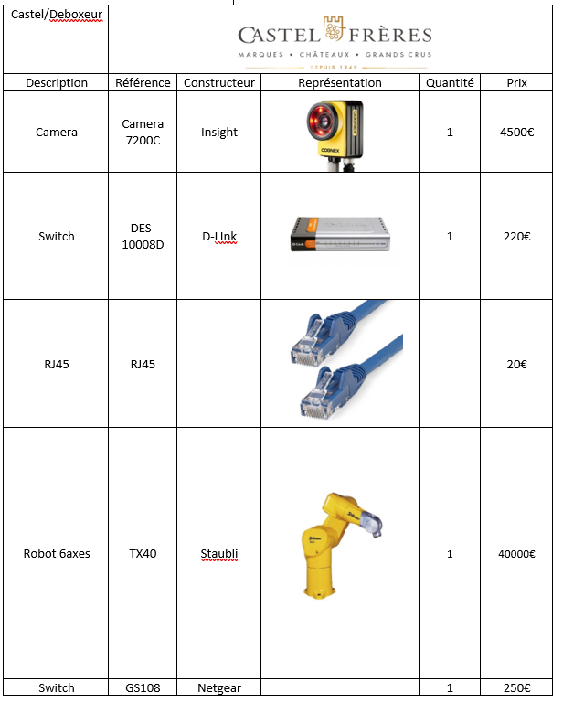
Synoptique
EXPRESSION DU BESOIN
PRESENTATION Organisation
Synoptique
Budget
Rapport erreur
Pages 7

Slide 9
Budget
Budget Total: ~45000€
EXPRESSION DU BESOIN
PRESENTATION Organisation
Synoptique
Budget
Rapport erreur
Pages 8

Slide 10
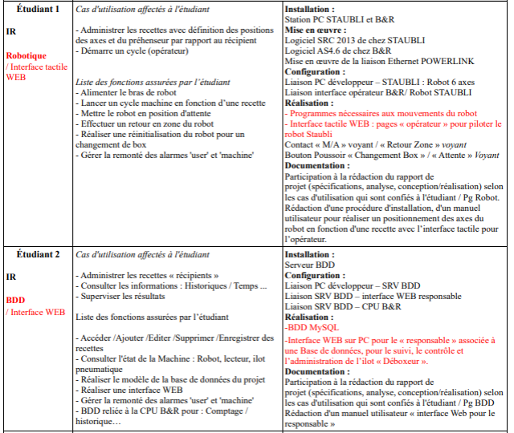
Tâches Assignées
EXPRESSION DU BESOIN
PRESENTATION Organisation
Synoptique
Liaison avec la BDD
Budget
Liaison avec la Caméra
Gérer GitHub
Rapport erreur
Pages 9

Slide 11
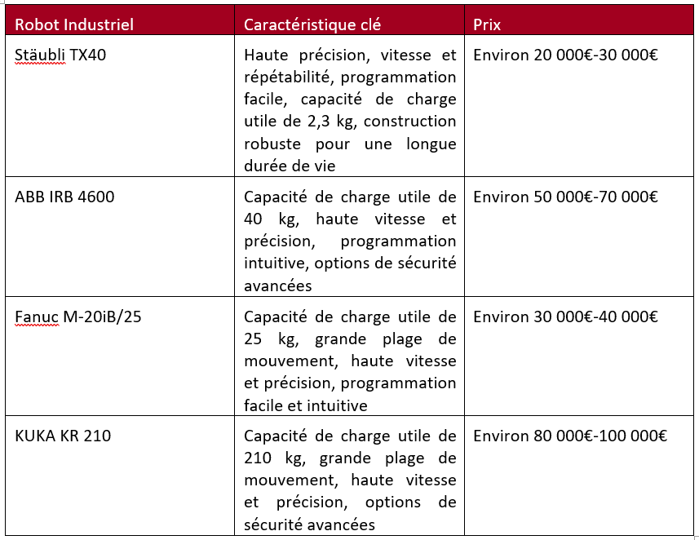
Tableau de comparaison
EXPRESSION DU BESOIN
PRESENTATION Organisation
Synoptique
Budget
Rapport erreur
Pages 10

Slide 12
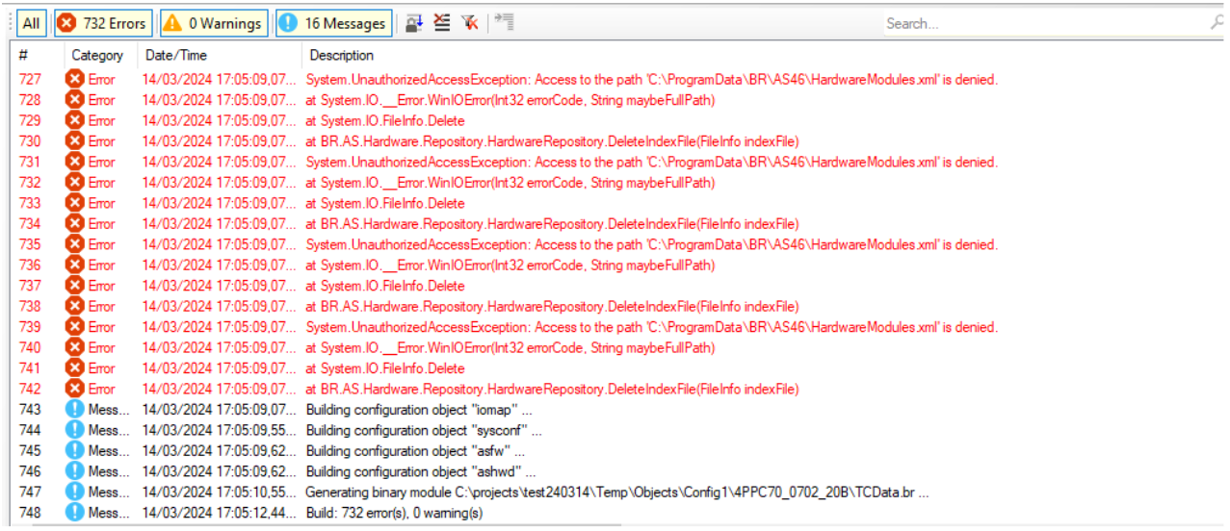
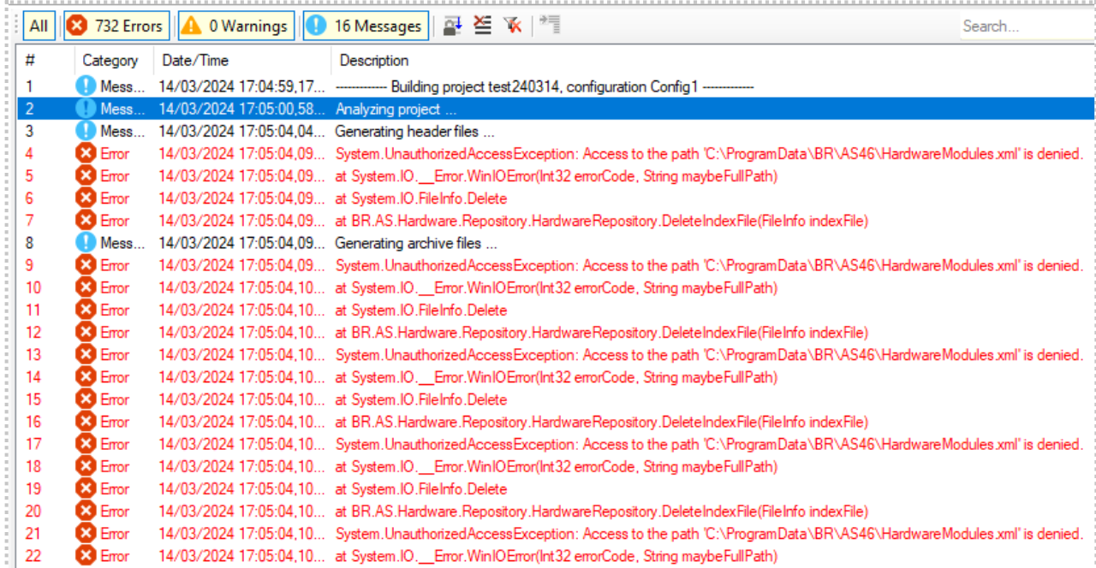
Rapport Erreur
EXPRESSION DU BESOIN
PRESENTATION Organisation
Synoptique
Budget
Rapport erreur
Pages 11

Slide 13
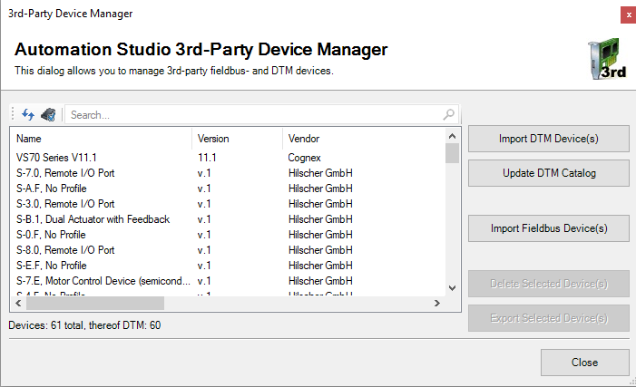
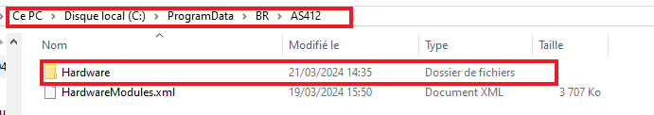
Rapport Erreur
EXPRESSION DU BESOIN
Ver : 4.6.3.55 ---> Ver : 4.12.2.93
PRESENTATION Organisation
Synoptique
Budget
Solution :
Rapport erreur
Pages 12

Slide 14
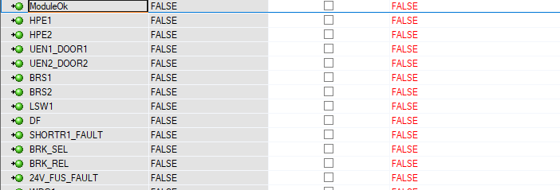
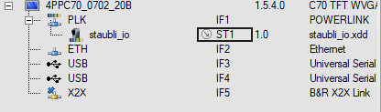
Rapport Erreur
EXPRESSION DU BESOIN
Impossible de se connecter au CS8 via Automation Studio
PRESENTATION Organisation
Synoptique
Solution :
Budget
Changer le nœud de connexion de la carte staubli sur automation studio.
Rapport erreur
Pages 13

Slide 15
Rapport Erreur
EXPRESSION DU BESOIN
Autres problèmes rencontrés :
Erreur de mise a l’échelle entre la caméra et le robot
Calibration de la caméra difficile
PRESENTATION Organisation
Défaut avec la gestion de la pince du robot (fuite d’air)
Calibration du point x0 y0 en commun pour la caméra et le robot
Synoptique
Budget
Rapport erreur
Pages 14

